Slide 1
Итоги 2016/2017 учебного года, цели и задачи на новый учебный год
Августовская педагогическая конференция
Максимишина Ольга Валерьевна
начальник отдела образования администрации г. Зея
2017 год

Slide 2
Готовность образовательных организаций

Slide 3
Готовность образовательных организаций

Slide 4
В новом учебном году:
будут обучаться – 2923 школьников
впервые станут обучающимися дошкольных образовательных организаций – 270 детей
впервые сядут за парты – 311 первоклассников
получат поддержку ПАО «РусГидро – Зейская ГЭС» – 20 семей; «губернаторский портфель» -82 первоклассника
обучение подрастающего поколения будет осуществлять – 321 педагог

Slide 5
Основная задача на новый учебный год
ОБЕСПЕЧЕНИЕ
ДОСТУПНОСТИ КАЧЕСТВЕННОГО ОБРАЗОВАНИЯ НА ВСЕХ УРОВНЯХ

Slide 6
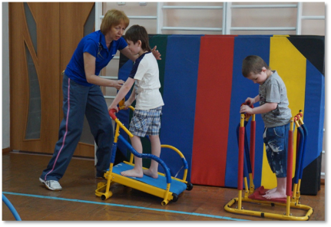
Дошкольное образование

Slide 7
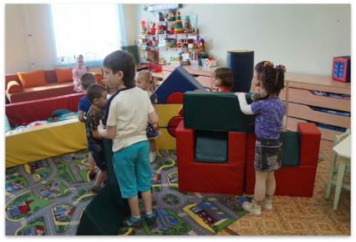
Дошкольное образование

Slide 8
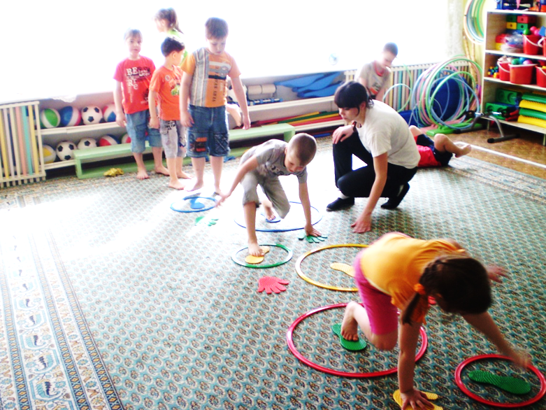
Дошкольное образование

Slide 9
Главная педагогическая задача коллективов дошкольных организаций
– обеспечить реализацию программ дошкольного образования в соответствие с федеральным государственным образовательным стандартом
Задача управленческого аппарата дошкольной организации
– создать соответствующие условия для реализации стандарта дошкольного образования

Slide 10
Задачи дошкольного образования в 2017-2018 учебном году
Сохранение 100% доступности дошкольного образования для детей в возрасте от 3 до 7 лет и обеспечение данного показателя доступности дошкольного образования для детей до 3 лет.
Организация образовательной деятельности в соответствии с Федеральным государственным образовательным стандартом дошкольного образования.

Slide 11
Общеобразовательные организации

Slide 12
Общеобразовательные организации

Slide 13
Общеобразовательные организации

Slide 14
Требования к условиям реализации ФГОС ООО и СОО
СОЗДАНИЕ КОМФОРТНОЙ РАЗВИВАЮЩЕЙ ОБРАЗОВАТЕЛЬНОЙ СРЕДЫ, обеспечивающей
ВЫСОКОЕ КАЧЕСТВО ОБРАЗОВАНИЯ,
его доступность, открытость и привлекательность для обучающихся, их родителей,
гарантирующей охрану и укрепление физического, психологического и социального здоровья обучающихся;
комфортной по отношению к обучающимся и педагогическим работникам

Slide 15
Проблемы при реализации стандарта
недостаточное финансирование образовательных организаций на улучшение материально – технического обеспечения в соответствии с требованиями ФГОС
нехватка учебных кабинетов для организации внеурочной деятельности
необходимость совершенствования ресурсного потенциала: кадрового, программно-методического
отсутствие диагностических материалов для оценки освоения метапредметных действий

Slide 16
Удовлетворенность родителей образовательным процессом

Slide 17
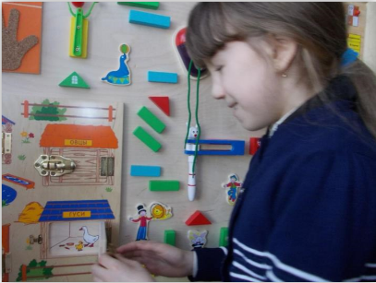
Доступная среда в МОБУ ЦО

Slide 18
Доступная среда в МОБУ ЦО

Slide 19
Доступная среда в МОБУ ЦО

Slide 20
Доступная среда в МБО ДО ДДТ «Ровесник»
Класс робототехники

Slide 21
Региональные «пилотные» площадки
МОБУ СОШ № 4,5 – по введению ФГОС основного общего образования и среднего общего образования
МОБУ Центр образования – по введению ФГОС для обучающихся с ограниченными возможностями здоровья

Slide 22
Стажировка педагогов Амурской области по ФГОС

Slide 23
Призер регионального этапа Всероссийского конкурса «Учитель года-2017»
Ефимова
Галина Петровна
учитель истории
МОБУ СОШ № 5

Slide 24
Всероссийская конференции «История России в XXI веке глазами школьников»

Slide 25
Победитель национального приоритетного проекта «Образование»
Хоменко
Олег Михайлович,
учитель истории МОБУ СОШ № 5

Slide 26
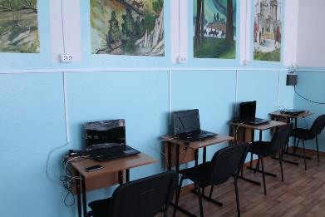
Реализация проекта «Школа бизнеса» в МОБУ Лицей

Slide 27
Результаты ЕГЭ 2017
МОБУ ЦО и МОАУ СОШ № 1
(Русский язык)
МОБУ СОШ № 4
(Физика)
и выше
и выше
МОБУ ЦО (не получили аттестаты о среднем образовании, т.к. не сдали ЕГЭ по обязательным предметам)
16 выпускников награждены медалями
«За особые успехи в учении»

Slide 28
Результаты ОГЭ 2017
Аттестаты за курс основного общего образования получили 194 выпускника, что составляет 78%.
Аттестат с отличием получили 11 (5,7 %) выпускников.

Slide 29
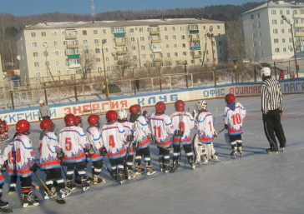
Дополнительное образование
Занятость дополнительным образованием составляет 84 %

Slide 30
Задачи на 2017-2018 учебный год
Сохранение в 2018 году уровня средней заработной платы педагогических работников, достигнутого в 2017 году.
Достижение 100-процентного уровня от общего числа педагогических и руководящих работников, обученных на курсах повышения квалификации по вопросам внедрения и реализации всех стандартов.
Обеспечение доступности дошкольного образования: сохранение 100% доступности дошкольного образования для детей в возрасте от 3 до 7 лет.
Достижение 100 % уровня профильного обучения на уровне среднего общего образования: в 2017-2018 учебном году в городе планируется открытие 10 профилей обучения на уровне среднего общего образования по запросам родителей и обучающихся. Повышение качества профориентационной работы.

Slide 31
Задачи на 2017-2018 учебный год
Развитие инноваций в образовании: продолжение в 2017/2018 учебном году реализации инновационных проектов на базе: МОБУ ЦО, МБО ДО ДДТ «Ровесник», МОБУ Лицей, МДОБУ д/с № 19, МДОАУ д/с № 12, МДОБУ д/с № 4, разработка инновационных проектов для участия в областном конкурсе.
Организация образовательной деятельности в соответствии с Федеральными государственными образовательными стандартами дошкольного образования, основного, среднего образования и детей с ОВЗ.

Slide 32
Задачи на 2017-2018 учебный год
Развитие системы дополнительного образования в соответствии с приоритетами государственной политики.
Устранение нарушений, выявленных в ходе проверок: МБО ДО ДДТ «Ровесник», МБОУ ДО ДЮСШ № 2 г. Зеи».
Соблюдение законодательства.

